Slide 1
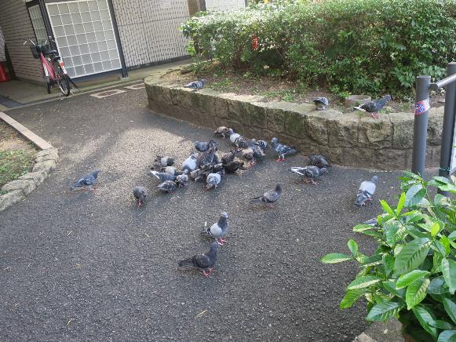
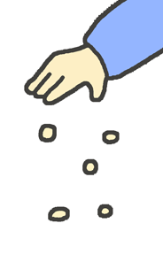
周囲に迷惑となる
ハト・スズメなど
身近な動物へのエサやり
はやめてください
○○町内会からのお願い
『京都市動物との共生に向けたマナー等に関する条例』で定められてます。
・周辺住民の生活環境に悪影響を及ぼすような動物への餌やりはしてはならない。（第９条第１項）
・野良猫などへの餌やりは市で定める基準を遵守し，適切な方法で行う。（第9条第２項）
・迷惑な餌やりは勧告・命令の対象（第１０条）
・命令違反は５万円以下の過料（第１４条第１号）
○○町内会 連絡先：〇〇ー〇〇〇〇ー〇〇〇〇

